Slide 1
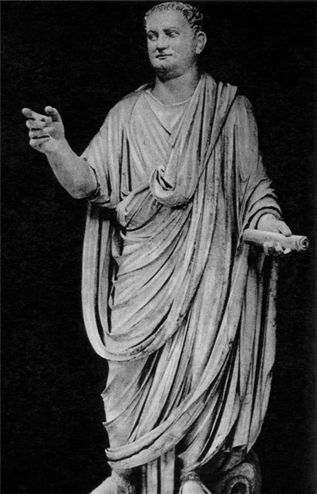
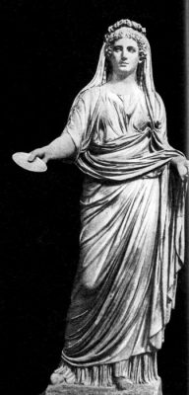
Римские имена O, tempora! O, mores! - О, времена! О, нравы!
Имя состояло из 3-х частей:
Praenomen – личное имя
Nomen – родовое имя
Cognamen - прозвище

Slide 2
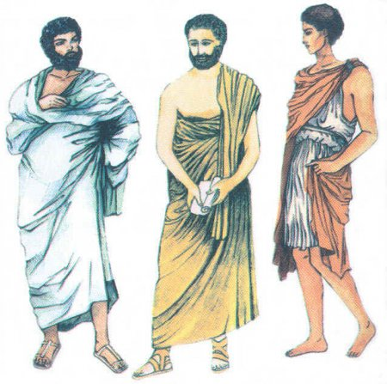
Мужчины
Praenomen – Publius – Публий
Nomen – Ovidius – Овидий
Сognomen – Naso – Назон
(Naso – носатый)
Число личных имен было ограничено. Обычно они писались сокращенно:
M. – Marcus
Tib. - Tiberius

Slide 3
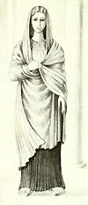
Женщины
У них не было praenomen, их личным именем становилось nomen в форме женского рода. Дочь Марка Туллия Цицерона называлась Tullia. Если было две дочери, то прибавлялись слова maior старшая и minor младшая: Tullia Maior, Tullia Minor. Следующие дочери назывались tertia третья, quarta четвертая и т. д.

Slide 4
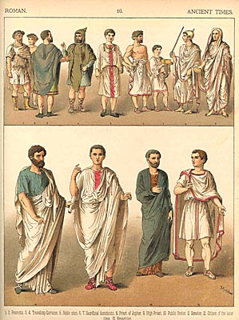
Имена II и III склонения
Aulus – Авл
Publius – Публий
Pompeius – Помпей
Naso – Назон
Cicero – Цицерон
Caesar - Цезарь

